Slide 1


EPISÓDIO 10
FinOps do pipeline
Menos recomputação sem mudar o resultado funcional
Checkpoint 10 • DuckDB local • sem cloud
Notes:
[Roteiro recomendado]
[Tempo sugerido: 00:45]
Fala sugerida:
Bem-vindo ao episódio 10 do dbt Moderno na Prática. Hoje vamos trabalhar o tema “FinOps do pipeline”. Menos recomputação sem mudar o resultado funcional. O objetivo não é apenas conhecer o conceito: vamos conectá-lo ao laboratório e terminar com uma evidência que você consegue reproduzir no seu próprio ambiente. Ao longo da aula, separe sempre o que é recurso aberto e estável daquilo que aparecerá apenas no Radar.
O que destacar:
- Apresente o título, situe o checkpoint 10 e deixe claro que a aula faz parte da trilha open/stable.
Transição:
Com esse ponto estabelecido, avance para “Otimização só é válida quando o resultado continua igual ao full build.”.
[Sources]
- https://docs.getdbt.com/docs/build/incremental-models-overview
- https://docs.getdbt.com/docs/build/incremental-microbatch
- https://www.getdbt.com/case-studies/symend
- https://rescuepoint.com.br/assets/img/logo.png
- https://github.com/AnselmoBorges/dbt-moderno-na-pratica/blob/main/roteiros/10-finops-pipeline.md
- repo://laboratorio/checkpoints/ep10
- repo://assets/catalog.yml
- repo://assets/decks/provenance.yml

Slide 2
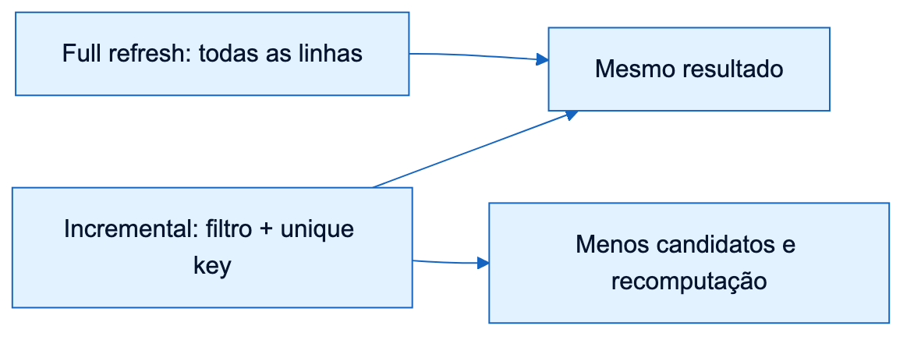
EPISÓDIO 10 • OPEN / CORE 1.12
Otimização só é válida quando o resultado continua igual ao full build.
A pergunta que guia a aula
dbt Moderno na Prática • Rescue Point • curso independente
2/22
Notes:
[Roteiro recomendado]
[Tempo sugerido: 01:00]
Fala sugerida:
Quero começar com uma provocação: Otimização só é válida quando o resultado continua igual ao full build. Essa pergunta orienta toda a aula. Em vez de aceitar uma afirmação porque ela parece correta, vamos procurar uma definição verificável e uma demonstração executável. Guarde essa tensão, porque voltaremos a ela quando compararmos o conceito com o resultado do laboratório.
O que destacar:
- Dê uma pausa depois da provocação e use o diagrama como mapa do problema, sem explicar todas as etapas ainda.
Transição:
Com esse ponto estabelecido, avance para “Ao final, você consegue...”.
[Sources]
- https://docs.getdbt.com/docs/build/incremental-models-overview
- https://docs.getdbt.com/docs/build/incremental-microbatch
- https://www.getdbt.com/case-studies/symend
- https://rescuepoint.com.br/assets/img/logo.png
- https://github.com/AnselmoBorges/dbt-moderno-na-pratica/blob/main/roteiros/10-finops-pipeline.md
- repo://laboratorio/checkpoints/ep10
- repo://assets/catalog.yml
- repo://assets/decks/provenance.yml

Slide 3
EPISÓDIO 10 • OPEN / CORE 1.12
Ao final, você consegue...
01
02
03
Corrigir incremental
Medir linhas e duração
Usar microbatch somente quando fizer sentido
dbt Moderno na Prática • Rescue Point • curso independente
3/22
Notes:
[Roteiro recomendado]
[Tempo sugerido: 01:00]
Fala sugerida:
Ao final desta aula, você deverá conseguir corrigir incremental, Medir linhas e duração e Usar microbatch somente quando fizer sentido. Esses resultados formam uma sequência: primeiro entendemos a regra, depois observamos sua representação no projeto e, por fim, comprovamos o comportamento no checkpoint. Se alguma dessas três partes não estiver clara, volte ao slide correspondente antes de executar a demonstração.
O que destacar:
- Percorra os objetivos da esquerda para a direita e apresente-os como resultados observáveis, não como uma agenda abstrata.
Transição:
Com esse ponto estabelecido, avance para “Custo precisa de uma equação”.
[Sources]
- https://docs.getdbt.com/docs/build/incremental-models-overview
- https://docs.getdbt.com/docs/build/incremental-microbatch
- https://www.getdbt.com/case-studies/symend
- https://rescuepoint.com.br/assets/img/logo.png
- https://github.com/AnselmoBorges/dbt-moderno-na-pratica/blob/main/roteiros/10-finops-pipeline.md
- repo://laboratorio/checkpoints/ep10
- repo://assets/catalog.yml
- repo://assets/decks/provenance.yml

Slide 4
EPISÓDIO 10 • OPEN / CORE 1.12
Custo precisa de uma equação
Compute × tempo não é o único componente.
• Compute e duração
• Storage e orquestração
• Retries e retrabalho
01
dbt Moderno na Prática • Rescue Point • curso independente
4/22
Notes:
[Roteiro recomendado]
[Tempo sugerido: 01:10]
Fala sugerida:
A mensagem principal deste slide é: Compute × tempo não é o único componente. Para tornar isso concreto, observe compute e duração, Storage e orquestração e Retries e retrabalho. Esses pontos devem ser entendidos em conjunto; não são funcionalidades isoladas. No projeto, essa combinação transforma uma convenção informal em algo que pode ser revisado, testado ou consumido de maneira consistente.
O que destacar:
- Comece pelo título, leia a afirmação abaixo dele e depois desenvolva os itens sem repetir o texto palavra por palavra.
Transição:
Com esse ponto estabelecido, avance para “Incremental exige filtro e chave”.
[Sources]
- https://docs.getdbt.com/docs/build/incremental-models-overview
- https://docs.getdbt.com/docs/build/incremental-microbatch
- https://www.getdbt.com/case-studies/symend
- https://rescuepoint.com.br/assets/img/logo.png
- https://github.com/AnselmoBorges/dbt-moderno-na-pratica/blob/main/roteiros/10-finops-pipeline.md
- repo://laboratorio/checkpoints/ep10
- repo://assets/catalog.yml
- repo://assets/decks/provenance.yml

Slide 5
EPISÓDIO 10 • OPEN / CORE 1.12
Incremental exige filtro e chave
merge sem is_incremental() ainda lê todo o histórico.
• unique_key
• Filtro de candidatos
• Equivalência com full refresh
02
dbt Moderno na Prática • Rescue Point • curso independente
5/22
Notes:
[Roteiro recomendado]
[Tempo sugerido: 01:10]
Fala sugerida:
A mensagem principal deste slide é: merge sem is_incremental() ainda lê todo o histórico. Para tornar isso concreto, observe unique_key, Filtro de candidatos e Equivalência com full refresh. Esses pontos devem ser entendidos em conjunto; não são funcionalidades isoladas. No projeto, essa combinação transforma uma convenção informal em algo que pode ser revisado, testado ou consumido de maneira consistente.
O que destacar:
- Comece pelo título, leia a afirmação abaixo dele e depois desenvolva os itens sem repetir o texto palavra por palavra.
Transição:
Com esse ponto estabelecido, avance para “Incremental exige filtro e chave”.
[Sources]
- https://docs.getdbt.com/docs/build/incremental-models-overview
- https://docs.getdbt.com/docs/build/incremental-microbatch
- https://www.getdbt.com/case-studies/symend
- https://rescuepoint.com.br/assets/img/logo.png
- https://github.com/AnselmoBorges/dbt-moderno-na-pratica/blob/main/roteiros/10-finops-pipeline.md
- repo://laboratorio/checkpoints/ep10
- repo://assets/catalog.yml
- repo://assets/decks/provenance.yml

Slide 6
EPISÓDIO 10 • OPEN / CORE 1.12
Incremental exige filtro e chave
Fonte
Filtro
Merge
Tabela
dbt Moderno na Prática • Rescue Point • curso independente
6/22
Notes:
[Roteiro recomendado]
[Tempo sugerido: 00:55]
Fala sugerida:
Agora vamos ler a ideia visualmente. merge sem is_incremental() ainda lê todo o histórico. Siga a composição na ordem mostrada e conecte fonte, Filtro, Merge e Tabela. A imagem ou o fluxo não cria uma regra nova; ele torna visível a relação que acabamos de explicar. Use a disposição dos elementos para reforçar causa, dependência ou comparação.
O que destacar:
- Acompanhe o fluxo ou a comparação com o cursor e preserve a ordem de leitura do slide.
Transição:
Com esse ponto estabelecido, avance para “O diagrama oficial mostra a redução de leitura”.
[Sources]
- https://docs.getdbt.com/docs/build/incremental-models-overview
- https://docs.getdbt.com/docs/build/incremental-microbatch
- https://www.getdbt.com/case-studies/symend
- https://rescuepoint.com.br/assets/img/logo.png
- https://github.com/AnselmoBorges/dbt-moderno-na-pratica/blob/main/roteiros/10-finops-pipeline.md
- repo://laboratorio/checkpoints/ep10
- repo://assets/catalog.yml
- repo://assets/decks/provenance.yml

Slide 7
EPISÓDIO 10 • OPEN / CORE 1.12
O diagrama oficial mostra a redução de leitura
Registros existentes permanecem; somente novos candidatos entram.
• Estado existente
• Novos registros
• Resultado acumulado
03
dbt Moderno na Prática • Rescue Point • curso independente
7/22
Notes:
[Roteiro recomendado]
[Tempo sugerido: 01:10]
Fala sugerida:
A mensagem principal deste slide é: Registros existentes permanecem; somente novos candidatos entram. Para tornar isso concreto, observe estado existente, Novos registros e Resultado acumulado. Esses pontos devem ser entendidos em conjunto; não são funcionalidades isoladas. No projeto, essa combinação transforma uma convenção informal em algo que pode ser revisado, testado ou consumido de maneira consistente.
O que destacar:
- Comece pelo título, leia a afirmação abaixo dele e depois desenvolva os itens sem repetir o texto palavra por palavra.
Transição:
Com esse ponto estabelecido, avance para “O diagrama oficial mostra a redução de leitura”.
[Sources]
- https://docs.getdbt.com/docs/build/incremental-models-overview
- https://docs.getdbt.com/docs/build/incremental-microbatch
- https://www.getdbt.com/case-studies/symend
- https://rescuepoint.com.br/assets/img/logo.png
- https://github.com/AnselmoBorges/dbt-moderno-na-pratica/blob/main/roteiros/10-finops-pipeline.md
- repo://laboratorio/checkpoints/ep10
- repo://assets/catalog.yml
- repo://assets/decks/provenance.yml

Slide 8
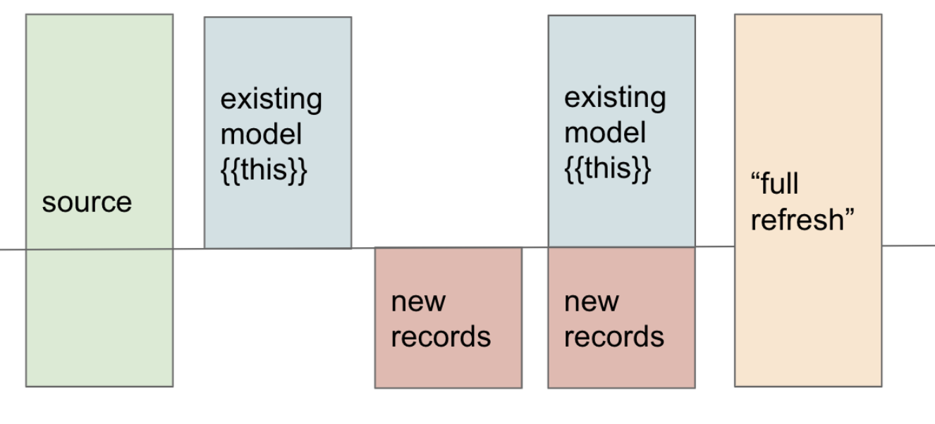
EPISÓDIO 10 • OPEN / CORE 1.12
O diagrama oficial mostra a redução de leitura
Registros existentes permanecem; somente novos candidatos entram.
Figura oficial da documentação dbt — Apache 2.0
dbt Moderno na Prática • Rescue Point • curso independente
8/22
Notes:
[Roteiro recomendado]
[Tempo sugerido: 00:55]
Fala sugerida:
Agora vamos ler a ideia visualmente. Registros existentes permanecem; somente novos candidatos entram. Siga a composição na ordem mostrada e conecte os elementos principais. A imagem ou o fluxo não cria uma regra nova; ele torna visível a relação que acabamos de explicar. A figura é identificada como figura oficial da documentação dbt — Apache 2.0
O que destacar:
- Aponte a legenda e deixe explícito quando a figura é oficial; as anotações do curso ficam fora da imagem.
Transição:
Com esse ponto estabelecido, avance para “Microbatch precisa de event_time”.
[Sources]
- https://docs.getdbt.com/docs/build/incremental-models-overview
- https://docs.getdbt.com/docs/build/incremental-microbatch
- https://www.getdbt.com/case-studies/symend
- https://rescuepoint.com.br/assets/img/logo.png
- https://github.com/AnselmoBorges/dbt-moderno-na-pratica/blob/main/roteiros/10-finops-pipeline.md
- repo://laboratorio/checkpoints/ep10
- repo://assets/catalog.yml
- repo://assets/decks/provenance.yml
- https://github.com/dbt-labs/docs.getdbt.com/blob/8249c7c904848efa786831381ca1d53b4157e392/website/static/img/

Slide 9
EPISÓDIO 10 • OPEN / CORE 1.12
Microbatch precisa de event_time
Lotes temporais só ajudam quando evento, janela e backfill são mensuráveis.
• event_time
• batch_size
• lookback
04
dbt Moderno na Prática • Rescue Point • curso independente
9/22
Notes:
[Roteiro recomendado]
[Tempo sugerido: 01:10]
Fala sugerida:
A mensagem principal deste slide é: Lotes temporais só ajudam quando evento, janela e backfill são mensuráveis. Para tornar isso concreto, observe event_time, batch_size e lookback. Esses pontos devem ser entendidos em conjunto; não são funcionalidades isoladas. No projeto, essa combinação transforma uma convenção informal em algo que pode ser revisado, testado ou consumido de maneira consistente.
O que destacar:
- Comece pelo título, leia a afirmação abaixo dele e depois desenvolva os itens sem repetir o texto palavra por palavra.
Transição:
Com esse ponto estabelecido, avance para “Microbatch precisa de event_time”.
[Sources]
- https://docs.getdbt.com/docs/build/incremental-models-overview
- https://docs.getdbt.com/docs/build/incremental-microbatch
- https://www.getdbt.com/case-studies/symend
- https://rescuepoint.com.br/assets/img/logo.png
- https://github.com/AnselmoBorges/dbt-moderno-na-pratica/blob/main/roteiros/10-finops-pipeline.md
- repo://laboratorio/checkpoints/ep10
- repo://assets/catalog.yml
- repo://assets/decks/provenance.yml

Slide 10
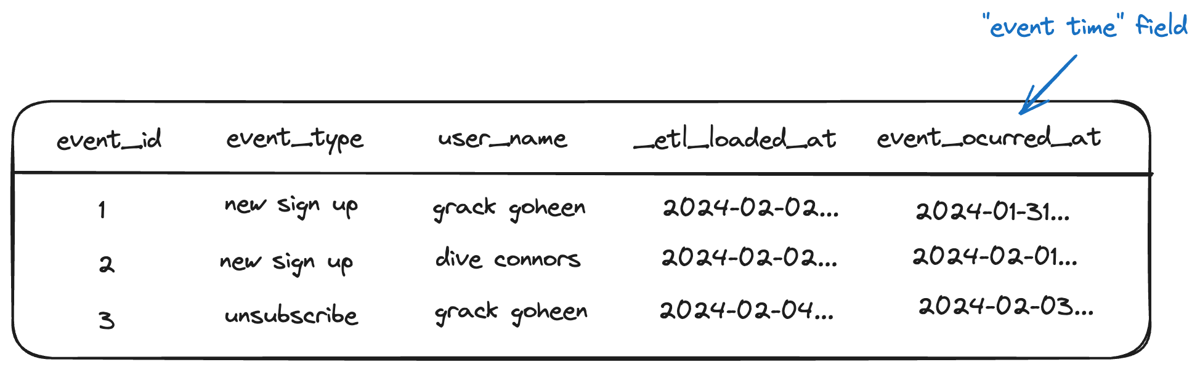
EPISÓDIO 10 • OPEN / CORE 1.12
Microbatch precisa de event_time
Lotes temporais só ajudam quando evento, janela e backfill são mensuráveis.
Figura oficial da documentação dbt — Apache 2.0
dbt Moderno na Prática • Rescue Point • curso independente
10/22
Notes:
[Roteiro recomendado]
[Tempo sugerido: 00:55]
Fala sugerida:
Agora vamos ler a ideia visualmente. Lotes temporais só ajudam quando evento, janela e backfill são mensuráveis. Siga a composição na ordem mostrada e conecte os elementos principais. A imagem ou o fluxo não cria uma regra nova; ele torna visível a relação que acabamos de explicar. A figura é identificada como figura oficial da documentação dbt — Apache 2.0
O que destacar:
- Aponte a legenda e deixe explícito quando a figura é oficial; as anotações do curso ficam fora da imagem.
Transição:
Com esse ponto estabelecido, avance para “Materialização muda o perfil de custo”.
[Sources]
- https://docs.getdbt.com/docs/build/incremental-models-overview
- https://docs.getdbt.com/docs/build/incremental-microbatch
- https://www.getdbt.com/case-studies/symend
- https://rescuepoint.com.br/assets/img/logo.png
- https://github.com/AnselmoBorges/dbt-moderno-na-pratica/blob/main/roteiros/10-finops-pipeline.md
- repo://laboratorio/checkpoints/ep10
- repo://assets/catalog.yml
- repo://assets/decks/provenance.yml
- https://github.com/dbt-labs/docs.getdbt.com/blob/8249c7c904848efa786831381ca1d53b4157e392/website/static/img/

Slide 11
EPISÓDIO 10 • OPEN / CORE 1.12
Materialização muda o perfil de custo
View, table e incremental trocam compute, storage e latência.
• View: compute na leitura
• Table: compute na construção
• Incremental: estado e complexidade
05
dbt Moderno na Prática • Rescue Point • curso independente
11/22
Notes:
[Roteiro recomendado]
[Tempo sugerido: 01:10]
Fala sugerida:
A mensagem principal deste slide é: View, table e incremental trocam compute, storage e latência. Para tornar isso concreto, observe view: compute na leitura, Table: compute na construção e Incremental: estado e complexidade. Esses pontos devem ser entendidos em conjunto; não são funcionalidades isoladas. No projeto, essa combinação transforma uma convenção informal em algo que pode ser revisado, testado ou consumido de maneira consistente.
O que destacar:
- Comece pelo título, leia a afirmação abaixo dele e depois desenvolva os itens sem repetir o texto palavra por palavra.
Transição:
Com esse ponto estabelecido, avance para “Materialização muda o perfil de custo”.
[Sources]
- https://docs.getdbt.com/docs/build/incremental-models-overview
- https://docs.getdbt.com/docs/build/incremental-microbatch
- https://www.getdbt.com/case-studies/symend
- https://rescuepoint.com.br/assets/img/logo.png
- https://github.com/AnselmoBorges/dbt-moderno-na-pratica/blob/main/roteiros/10-finops-pipeline.md
- repo://laboratorio/checkpoints/ep10
- repo://assets/catalog.yml
- repo://assets/decks/provenance.yml

Slide 12
EPISÓDIO 10 • OPEN / CORE 1.12
Materialização muda o perfil de custo
View
Table
• View: compute na leitura
• Table: compute na construção
• Incremental: estado e complexidade
dbt Moderno na Prática • Rescue Point • curso independente
12/22
Notes:
[Roteiro recomendado]
[Tempo sugerido: 00:55]
Fala sugerida:
Agora vamos ler a ideia visualmente. View, table e incremental trocam compute, storage e latência. Siga a composição na ordem mostrada e conecte view, Table, View: compute na leitura, Table: compute na construção e Incremental: estado e complexidade. A imagem ou o fluxo não cria uma regra nova; ele torna visível a relação que acabamos de explicar. Use a disposição dos elementos para reforçar causa, dependência ou comparação.
O que destacar:
- Acompanhe o fluxo ou a comparação com o cursor e preserve a ordem de leitura do slide.
Transição:
Com esse ponto estabelecido, avance para “Benchmark precisa de correção funcional”.
[Sources]
- https://docs.getdbt.com/docs/build/incremental-models-overview
- https://docs.getdbt.com/docs/build/incremental-microbatch
- https://www.getdbt.com/case-studies/symend
- https://rescuepoint.com.br/assets/img/logo.png
- https://github.com/AnselmoBorges/dbt-moderno-na-pratica/blob/main/roteiros/10-finops-pipeline.md
- repo://laboratorio/checkpoints/ep10
- repo://assets/catalog.yml
- repo://assets/decks/provenance.yml

Slide 13
EPISÓDIO 10 • OPEN / CORE 1.12
Benchmark precisa de correção funcional
Linhas e segundos só importam depois de reconciliar o ground truth.
• Mesmo resultado
• Menos linhas processadas
• Duração normalizada
06
dbt Moderno na Prática • Rescue Point • curso independente
13/22
Notes:
[Roteiro recomendado]
[Tempo sugerido: 01:10]
Fala sugerida:
A mensagem principal deste slide é: Linhas e segundos só importam depois de reconciliar o ground truth. Para tornar isso concreto, observe mesmo resultado, Menos linhas processadas e Duração normalizada. Esses pontos devem ser entendidos em conjunto; não são funcionalidades isoladas. No projeto, essa combinação transforma uma convenção informal em algo que pode ser revisado, testado ou consumido de maneira consistente.
O que destacar:
- Comece pelo título, leia a afirmação abaixo dele e depois desenvolva os itens sem repetir o texto palavra por palavra.
Transição:
Com esse ponto estabelecido, avance para “Benchmark precisa de correção funcional”.
[Sources]
- https://docs.getdbt.com/docs/build/incremental-models-overview
- https://docs.getdbt.com/docs/build/incremental-microbatch
- https://www.getdbt.com/case-studies/symend
- https://rescuepoint.com.br/assets/img/logo.png
- https://github.com/AnselmoBorges/dbt-moderno-na-pratica/blob/main/roteiros/10-finops-pipeline.md
- repo://laboratorio/checkpoints/ep10
- repo://assets/catalog.yml
- repo://assets/decks/provenance.yml

Slide 14
EPISÓDIO 10 • OPEN / CORE 1.12
Benchmark precisa de correção funcional
Correção
Volume
Tempo
dbt Moderno na Prática • Rescue Point • curso independente
14/22
Notes:
[Roteiro recomendado]
[Tempo sugerido: 00:55]
Fala sugerida:
Agora vamos ler a ideia visualmente. Linhas e segundos só importam depois de reconciliar o ground truth. Siga a composição na ordem mostrada e conecte correção, Volume e Tempo. A imagem ou o fluxo não cria uma regra nova; ele torna visível a relação que acabamos de explicar. Use a disposição dos elementos para reforçar causa, dependência ou comparação.
O que destacar:
- Acompanhe o fluxo ou a comparação com o cursor e preserve a ordem de leitura do slide.
Transição:
Com esse ponto estabelecido, avance para “Demonstração — execute”.
[Sources]
- https://docs.getdbt.com/docs/build/incremental-models-overview
- https://docs.getdbt.com/docs/build/incremental-microbatch
- https://www.getdbt.com/case-studies/symend
- https://rescuepoint.com.br/assets/img/logo.png
- https://github.com/AnselmoBorges/dbt-moderno-na-pratica/blob/main/roteiros/10-finops-pipeline.md
- repo://laboratorio/checkpoints/ep10
- repo://assets/catalog.yml
- repo://assets/decks/provenance.yml

Slide 15
EPISÓDIO 10 • OPEN / CORE 1.12
Demonstração — execute
python course.py checkpoint 10
Copie exatamente como aparece. O launcher escolhe o ambiente correto.
dbt Moderno na Prática • Rescue Point • curso independente
15/22
Notes:
[Roteiro recomendado]
[Tempo sugerido: 01:20]
Fala sugerida:
Agora vamos sair da explicação e comprovar o comportamento. Execute os comandos exatamente como aparecem: python course.py checkpoint 10. Não é necessário ativar o ambiente virtual manualmente; o launcher do curso seleciona o ambiente correto. Antes de avançar, confirme que o comando iniciou sem erro e dê tempo para o aluno acompanhar a mesma etapa.
O que destacar:
- Mostre o comando completo, execute uma linha por vez quando houver mais de uma e mantenha o terminal visível.
Transição:
Com esse ponto estabelecido, avance para “Demonstração — observe”.
[Sources]
- https://docs.getdbt.com/docs/build/incremental-models-overview
- https://docs.getdbt.com/docs/build/incremental-microbatch
- https://www.getdbt.com/case-studies/symend
- https://rescuepoint.com.br/assets/img/logo.png
- https://github.com/AnselmoBorges/dbt-moderno-na-pratica/blob/main/roteiros/10-finops-pipeline.md
- repo://laboratorio/checkpoints/ep10
- repo://assets/catalog.yml
- repo://assets/decks/provenance.yml

Slide 16
EPISÓDIO 10 • OPEN / CORE 1.12
Demonstração — observe
01
02
03
Full build registrado
Incremental com lote novo
Resultados reconciliados
dbt Moderno na Prática • Rescue Point • curso independente
16/22
Notes:
[Roteiro recomendado]
[Tempo sugerido: 01:10]
Fala sugerida:
Enquanto a execução acontece, não olhe apenas para a mensagem final. Observe full build registrado, Incremental com lote novo e Resultados reconciliados. Cada sinal responde a uma pergunta diferente sobre o pipeline. Se um deles divergir, interrompa a demonstração e investigue; o objetivo do hands-on é produzir evidência, não apenas chegar rapidamente a uma tela verde.
O que destacar:
- Marque cada observação quando ela aparecer no terminal ou no artifact correspondente.
Transição:
Com esse ponto estabelecido, avance para “RESULTADO ESPERADO”.
[Sources]
- https://docs.getdbt.com/docs/build/incremental-models-overview
- https://docs.getdbt.com/docs/build/incremental-microbatch
- https://www.getdbt.com/case-studies/symend
- https://rescuepoint.com.br/assets/img/logo.png
- https://github.com/AnselmoBorges/dbt-moderno-na-pratica/blob/main/roteiros/10-finops-pipeline.md
- repo://laboratorio/checkpoints/ep10
- repo://assets/catalog.yml
- repo://assets/decks/provenance.yml

Slide 17
EPISÓDIO 10 • OPEN / CORE 1.12
RESULTADO ESPERADO
Equivalência funcional + redução mensurável
Checkpoint 10 • evidência reproduzível
dbt Moderno na Prática • Rescue Point • curso independente
17/22
Notes:
[Roteiro recomendado]
[Tempo sugerido: 00:45]
Fala sugerida:
Este é o ponto de parada da demonstração: Equivalência funcional + redução mensurável. Esse resultado confirma que a etapa executada produziu a evidência esperada para o checkpoint 10. Se o valor, o status ou o artifact estiver diferente, não trate a divergência como detalhe de ambiente. Use o diagnóstico do curso e só avance quando a causa estiver compreendida.
O que destacar:
- Compare o resultado do terminal com a frase central do slide e registre a evidência antes de continuar.
Transição:
Com esse ponto estabelecido, avance para “O mesmo recurso afeta três decisões”.
[Sources]
- https://docs.getdbt.com/docs/build/incremental-models-overview
- https://docs.getdbt.com/docs/build/incremental-microbatch
- https://www.getdbt.com/case-studies/symend
- https://rescuepoint.com.br/assets/img/logo.png
- https://github.com/AnselmoBorges/dbt-moderno-na-pratica/blob/main/roteiros/10-finops-pipeline.md
- repo://laboratorio/checkpoints/ep10
- repo://assets/catalog.yml
- repo://assets/decks/provenance.yml

Slide 18
EPISÓDIO 10 • OPEN / CORE 1.12
O mesmo recurso afeta três decisões
01
02
03
Governança: regra testada
FinOps: custo observado
IA: tabela previsível
dbt Moderno na Prática • Rescue Point • curso independente
18/22
Notes:
[Roteiro recomendado]
[Tempo sugerido: 01:00]
Fala sugerida:
Antes de seguir, conecte a técnica às decisões que ela afeta: Governança: regra testada, FinOps: custo observado e IA: tabela previsível. Governança define responsabilidade e consistência; FinOps pergunta quanto trabalho estamos repetindo; e IA depende do contexto que decidimos expor. A mesma implementação pode melhorar os três eixos, mas os ganhos devem ser medidos separadamente.
O que destacar:
- Percorra os três eixos e evite apresentar economia ou acurácia como consequência automática.
Transição:
Com esse ponto estabelecido, avance para “70%”.
[Sources]
- https://docs.getdbt.com/docs/build/incremental-models-overview
- https://docs.getdbt.com/docs/build/incremental-microbatch
- https://www.getdbt.com/case-studies/symend
- https://rescuepoint.com.br/assets/img/logo.png
- https://github.com/AnselmoBorges/dbt-moderno-na-pratica/blob/main/roteiros/10-finops-pipeline.md
- repo://laboratorio/checkpoints/ep10
- repo://assets/catalog.yml
- repo://assets/decks/provenance.yml

Slide 19
EPISÓDIO 10 • OPEN / CORE 1.12
70%
Resultado da empresa/dbt Labs; não é expectativa universal.
redução de consumo reportada pela Symend
dbt Moderno na Prática • Rescue Point • curso independente
19/22
Notes:
[Roteiro recomendado]
[Tempo sugerido: 00:55]
Fala sugerida:
Aqui temos 70%: redução de consumo reportada pela Symend. O número ajuda a dimensionar o exemplo, mas precisa ser lido com a ressalva correta. Resultado da empresa/dbt Labs; não é expectativa universal. Use o case como evidência contextual e não como promessa de que outro projeto repetirá o mesmo resultado sem as mesmas condições.
O que destacar:
- Apresente primeiro o número, depois a definição e termine obrigatoriamente com a ressalva.
Transição:
Com esse ponto estabelecido, avance para “Limitações que precisam permanecer visíveis”.
[Sources]
- https://docs.getdbt.com/docs/build/incremental-models-overview
- https://docs.getdbt.com/docs/build/incremental-microbatch
- https://www.getdbt.com/case-studies/symend
- https://rescuepoint.com.br/assets/img/logo.png
- https://github.com/AnselmoBorges/dbt-moderno-na-pratica/blob/main/roteiros/10-finops-pipeline.md
- repo://laboratorio/checkpoints/ep10
- repo://assets/catalog.yml
- repo://assets/decks/provenance.yml

Slide 20
EPISÓDIO 10 • OPEN / CORE 1.12
Limitações que precisam permanecer visíveis
• DuckDB não estima custo cloud
• Microbatch adiciona complexidade
• Benchmark varia por máquina
dbt Moderno na Prática • Rescue Point • curso independente
20/22
Notes:
[Roteiro recomendado]
[Tempo sugerido: 01:00]
Fala sugerida:
Também precisamos declarar os limites da recomendação. Neste cenário, considere duckDB não estima custo cloud, Microbatch adiciona complexidade e Benchmark varia por máquina. Esses pontos não anulam a técnica; eles delimitam onde a demonstração é válida e quais condições precisam ser verificadas antes de levar o padrão para produção. Tratar limites como parte do design evita transformar uma boa prática em regra universal.
O que destacar:
- Leia os limites com o mesmo peso dado aos benefícios e diferencie restrição do laboratório de restrição do produto.
Transição:
Com esse ponto estabelecido, avance para “RADAR”.
[Sources]
- https://docs.getdbt.com/docs/build/incremental-models-overview
- https://docs.getdbt.com/docs/build/incremental-microbatch
- https://www.getdbt.com/case-studies/symend
- https://rescuepoint.com.br/assets/img/logo.png
- https://github.com/AnselmoBorges/dbt-moderno-na-pratica/blob/main/roteiros/10-finops-pipeline.md
- repo://laboratorio/checkpoints/ep10
- repo://assets/catalog.yml
- repo://assets/decks/provenance.yml

Slide 21
EPISÓDIO 10 • OPEN / CORE 1.12
RADAR
Materialization v2 e engines novas só entram depois de evidência estável.
Novidade observada ≠ recomendação de produção
dbt Moderno na Prática • Rescue Point • curso independente
21/22
Notes:
[Roteiro recomendado]
[Tempo sugerido: 00:55]
Fala sugerida:
Este é o nosso Radar: Materialization v2 e engines novas só entram depois de evidência estável. A intenção é mostrar a direção da ferramenta sem misturar preview com o caminho suportado da aula. Novidade observada não é recomendação de produção. Para adotar qualquer recurso futuro, confirme maturidade, adaptador, documentação e impacto sobre o projeto antes de alterar o baseline estável.
O que destacar:
- Reforce visualmente a regra do rodapé e não execute comandos beta ou preview como parte obrigatória da aula.
Transição:
Com esse ponto estabelecido, avance para “PRÓXIMO PASSO”.
[Sources]
- https://docs.getdbt.com/docs/build/incremental-models-overview
- https://docs.getdbt.com/docs/build/incremental-microbatch
- https://www.getdbt.com/case-studies/symend
- https://rescuepoint.com.br/assets/img/logo.png
- https://github.com/AnselmoBorges/dbt-moderno-na-pratica/blob/main/roteiros/10-finops-pipeline.md
- repo://laboratorio/checkpoints/ep10
- repo://assets/catalog.yml
- repo://assets/decks/provenance.yml

Slide 22
EPISÓDIO 10 • OPEN / CORE 1.12
PRÓXIMO PASSO
Compare full e incremental e prove igualdade antes de falar em economia.
Checkpoint 10 • roteiro completo no repositório
dbt Moderno na Prática • Rescue Point • curso independente
22/22
Notes:
[Roteiro recomendado]
[Tempo sugerido: 00:40]
Fala sugerida:
Compare full e incremental e prove igualdade antes de falar em economia. Faça essa etapa antes de seguir para o próximo episódio, porque o curso é cumulativo e o checkpoint atual se torna a base da aula seguinte. Se houver divergência, use o relatório de suporte e registre o que foi observado. O objetivo é avançar com um estado conhecido e reproduzível, não apenas assistir ao conteúdo.
O que destacar:
- Mostre o checkpoint e indique no repositório onde ficam o roteiro, os comandos e as referências da aula.
Transição:
Encerre retomando a pergunta inicial e confirme que o aluno sabe qual ação executar depois do episódio 10.
[Sources]
- https://docs.getdbt.com/docs/build/incremental-models-overview
- https://docs.getdbt.com/docs/build/incremental-microbatch
- https://www.getdbt.com/case-studies/symend
- https://rescuepoint.com.br/assets/img/logo.png
- https://github.com/AnselmoBorges/dbt-moderno-na-pratica/blob/main/roteiros/10-finops-pipeline.md
- repo://laboratorio/checkpoints/ep10
- repo://assets/catalog.yml
- repo://assets/decks/provenance.yml

